Slide 1


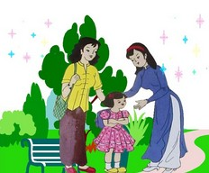

Bài thơ : Cô và mẹ
Tác giả: Trần Quốc Toàn

Slide 2
- Kiến thức:
+ Trẻ biết tên bài thơ, tên tác giả
+ Trẻ biết đọc cùng cô bài thơ “ Cô và mẹ”
- Kỹ năng:
+ Rèn kỹ năng đọc to, rõ ràng
+ Phát triển khả năng chú ý ghi nhớ cho trẻ
- Thái độ:
+Trẻ hứng thú tham gia hoạt động đọc thơ
+ Trẻ biết yêu quý cô giáo của mình

Slide 3
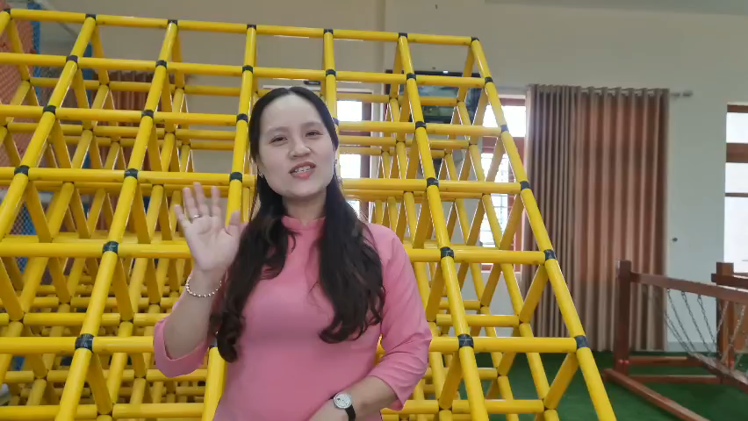

Slide 4
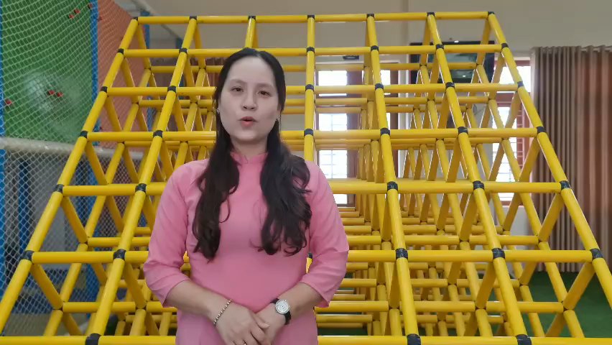

Slide 5
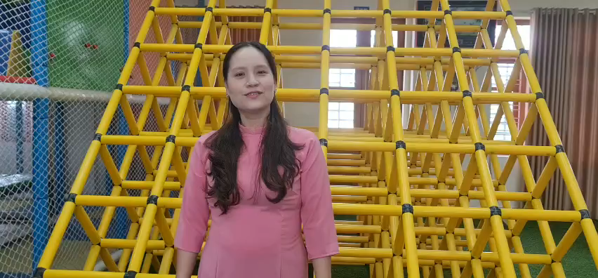

Slide 6
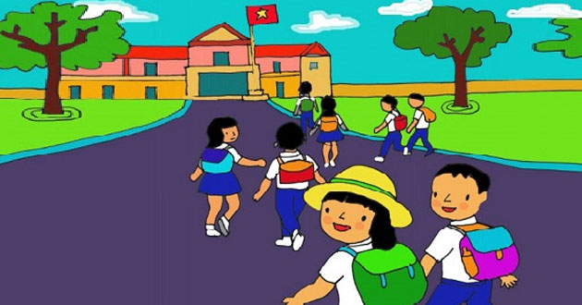


Cô vừa hát cho chúng mình nghe bài hát gì?
a. Vui đến trường
b. Cô và mẹ
c. Cháu yêu bà

Slide 7
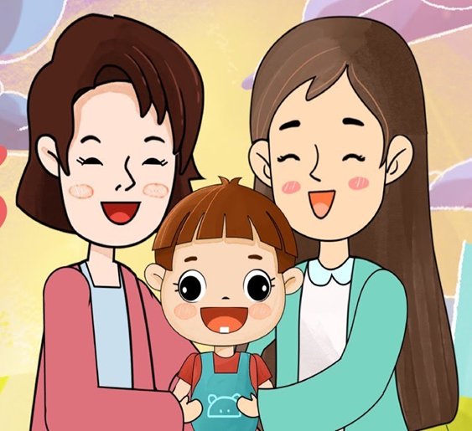

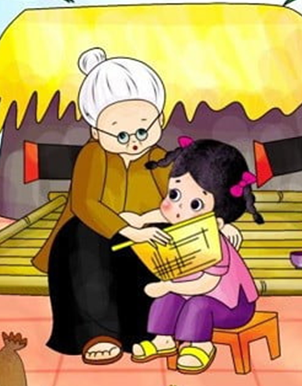
Trong bài hát nhắc đến ai?
a. Cô và mẹ
b. Bố và mẹ
c. Cháu và bà

Slide 8
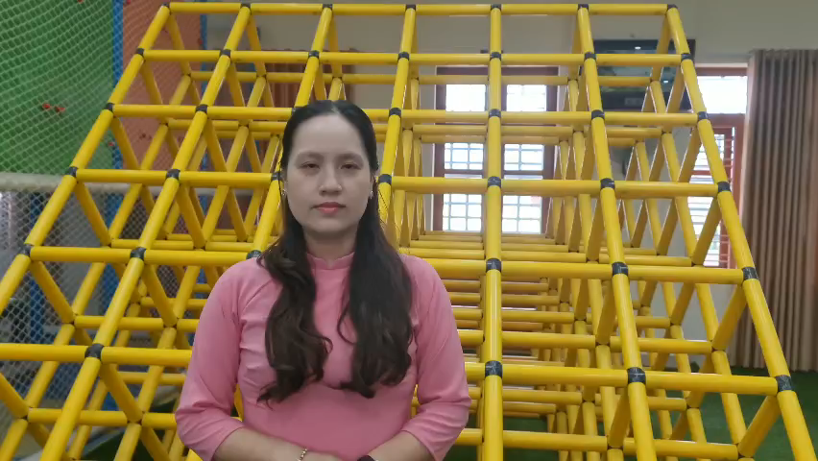

Slide 9
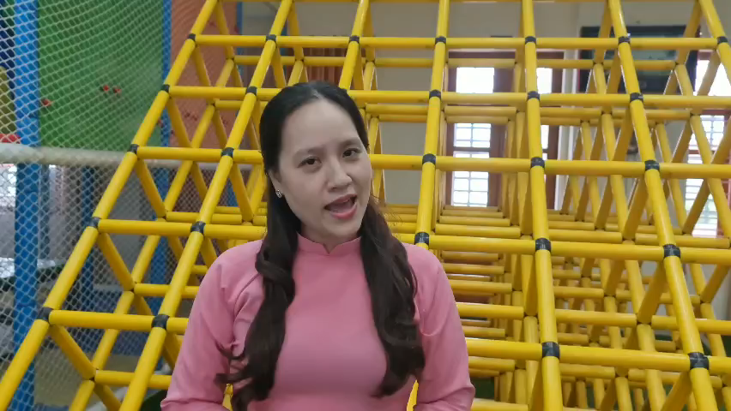

Slide 10
Bài Thơ: Cô và mẹ
Tác giả: Trần Quốc Toàn
Buổi sáng bé chào mẹ
Chạy tới ôm cổ cô
Buổi chiều bé chào cô
Rồi xà vào lòng mẹ
Mặt trời mọc rồi lặn
Trên đôi chân lon ton
Hai chân trời của con
Là mẹ và cô giáo.

Slide 11
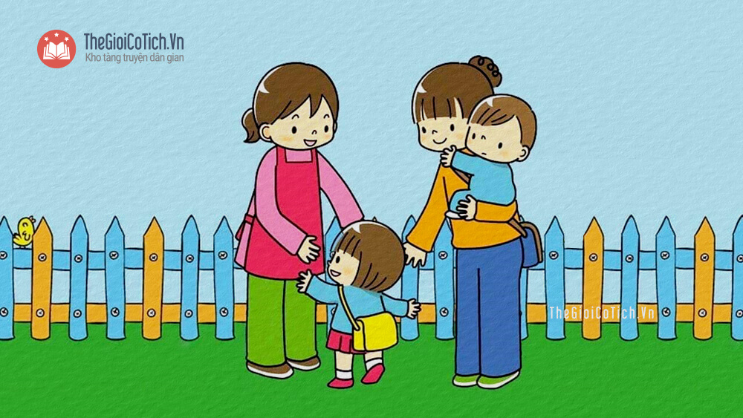
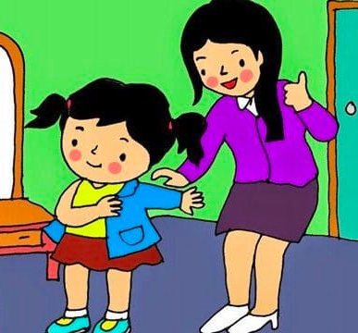
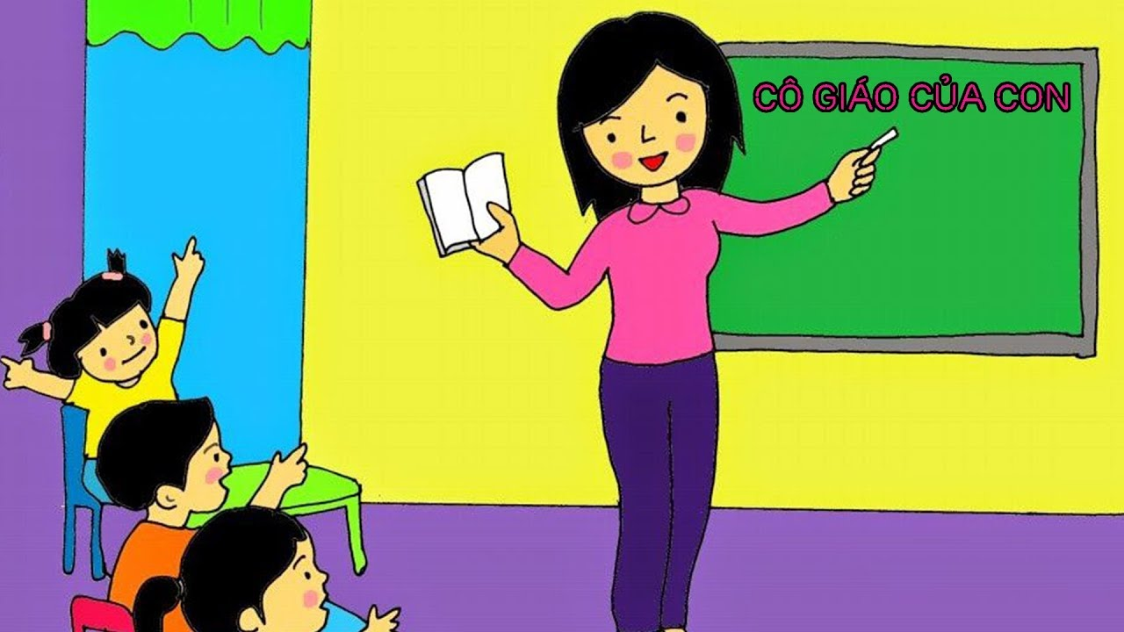
Cô vừa đọc bài thơ gì?
a. Cô và mẹ
b. Mẹ của em
c. Cô giáo

Slide 12
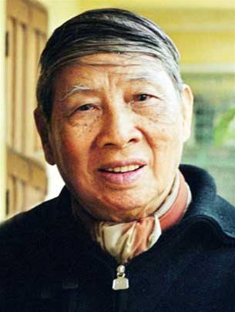
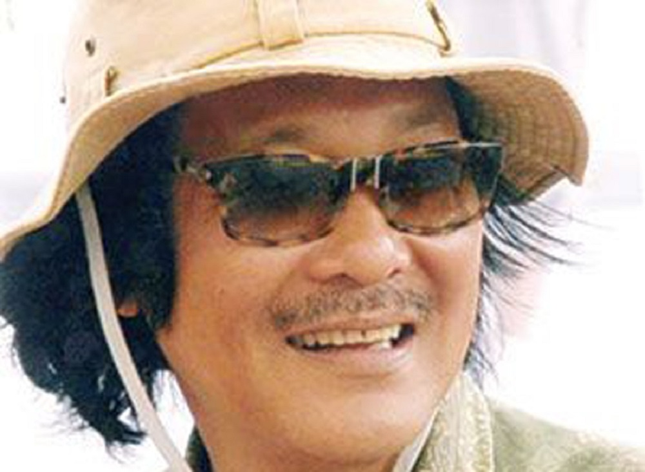
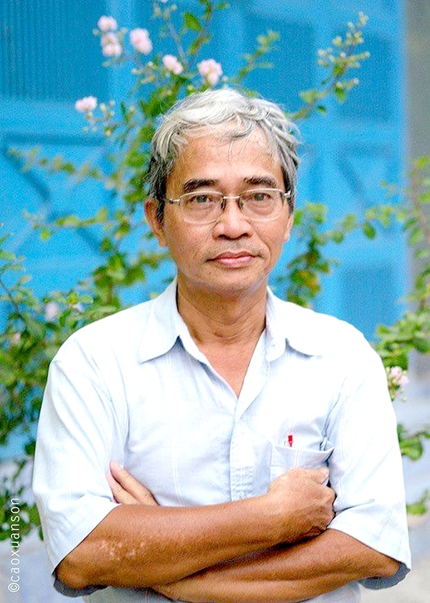
Bài thơ của tác giả nào?
a. Phạm Hổ
b. Nhược Thủy
c. Trần Quốc Toàn

Slide 13
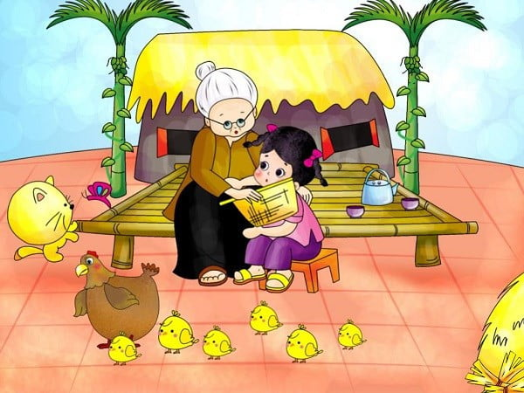
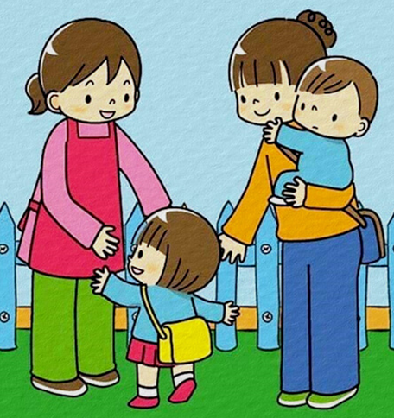
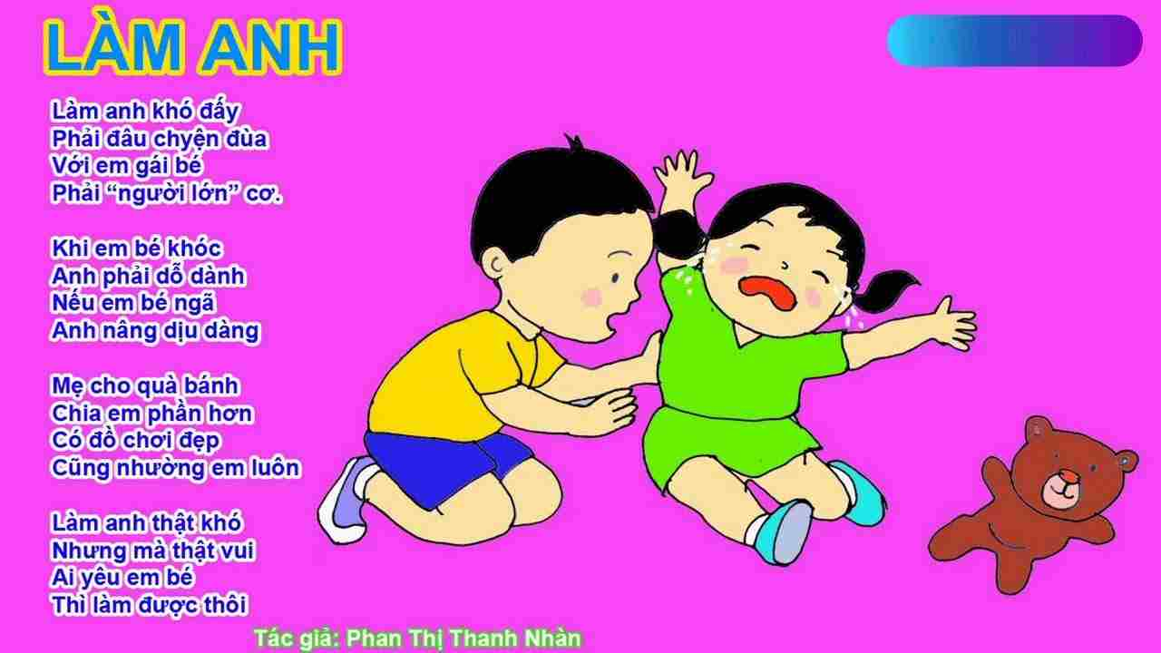
Bài thơ nói về ai?
a. Bà và bé
b. Bé, mẹ và cô giáo
c. Anh và bé

Slide 14
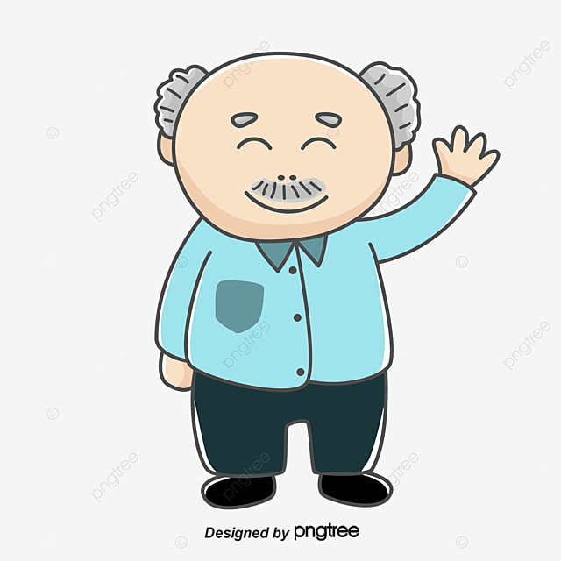
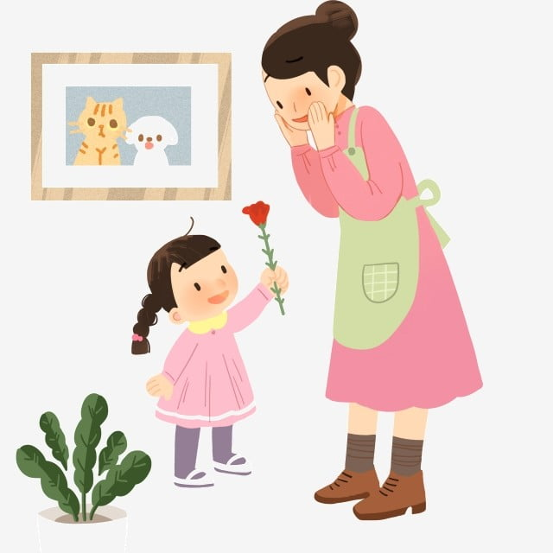
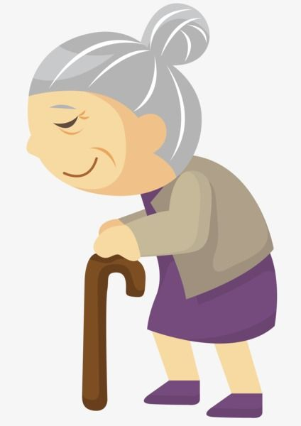
Buổi sáng ai đã đưa bé đến lớp?
a. Ông đưa bé đến lớp
b. Mẹ đưa bé đến lớp
c. Bà đưa bé đến lớp

Slide 15
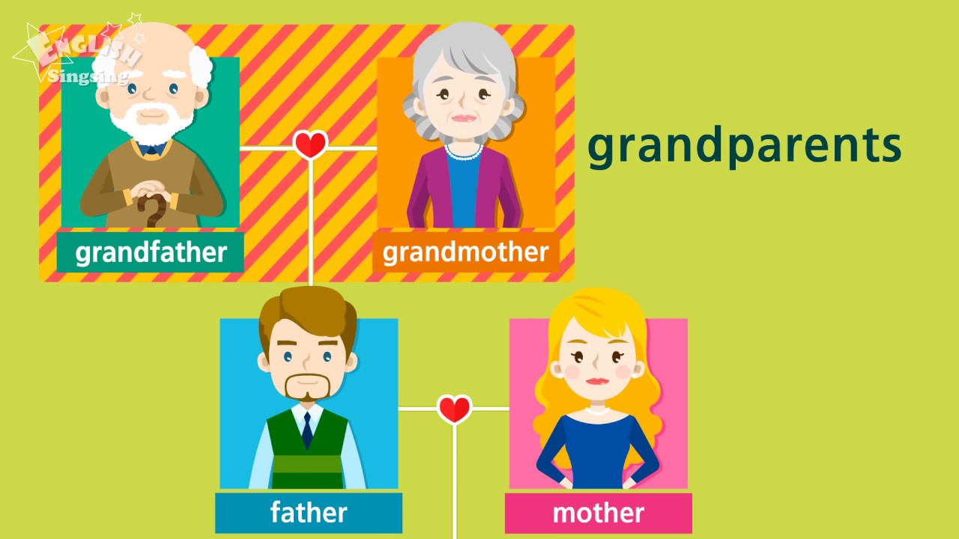
Buổi chiều khi về với mẹ bé chào ai?
a. Bé chào ông
b. Bé chào cô
c. Bé chào bà

Slide 16
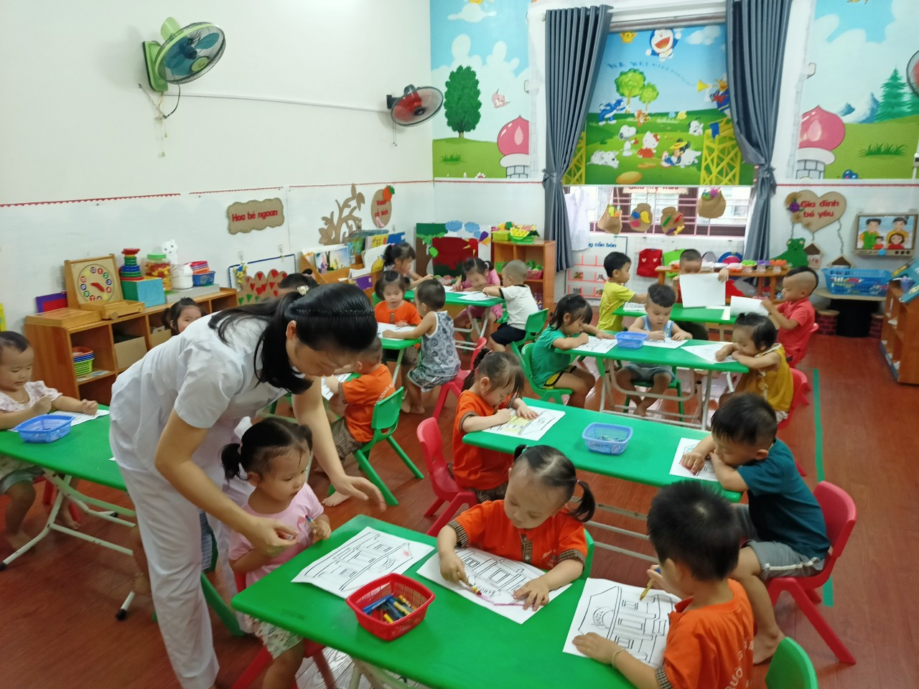
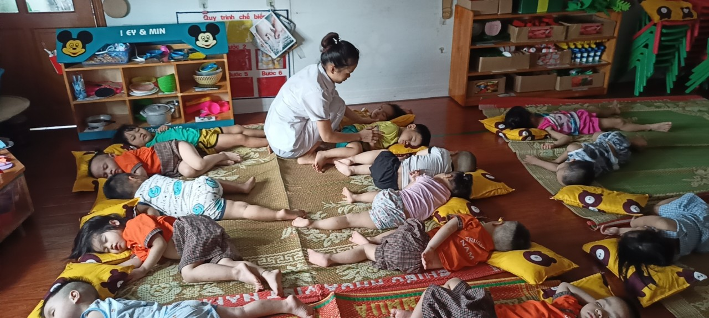
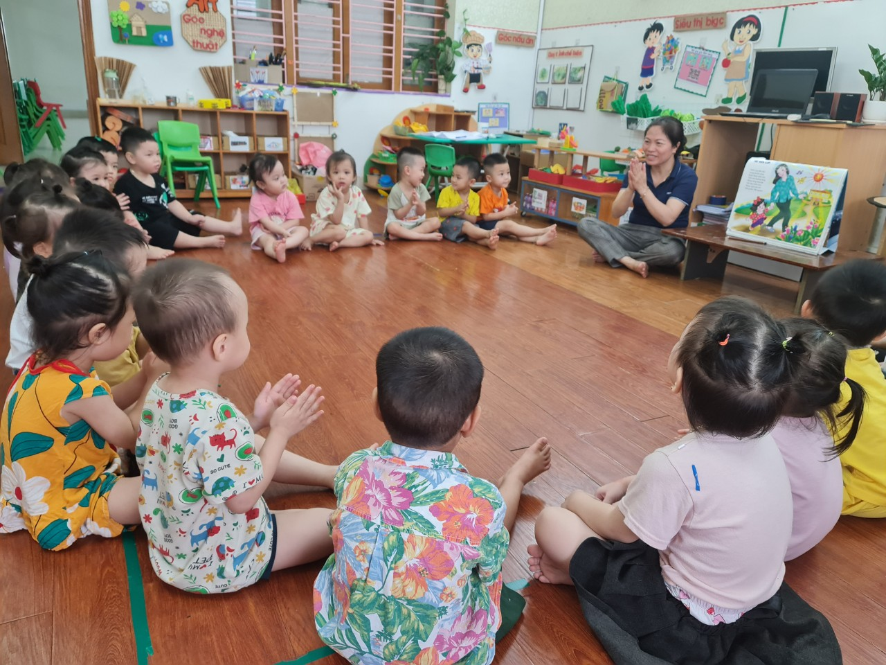
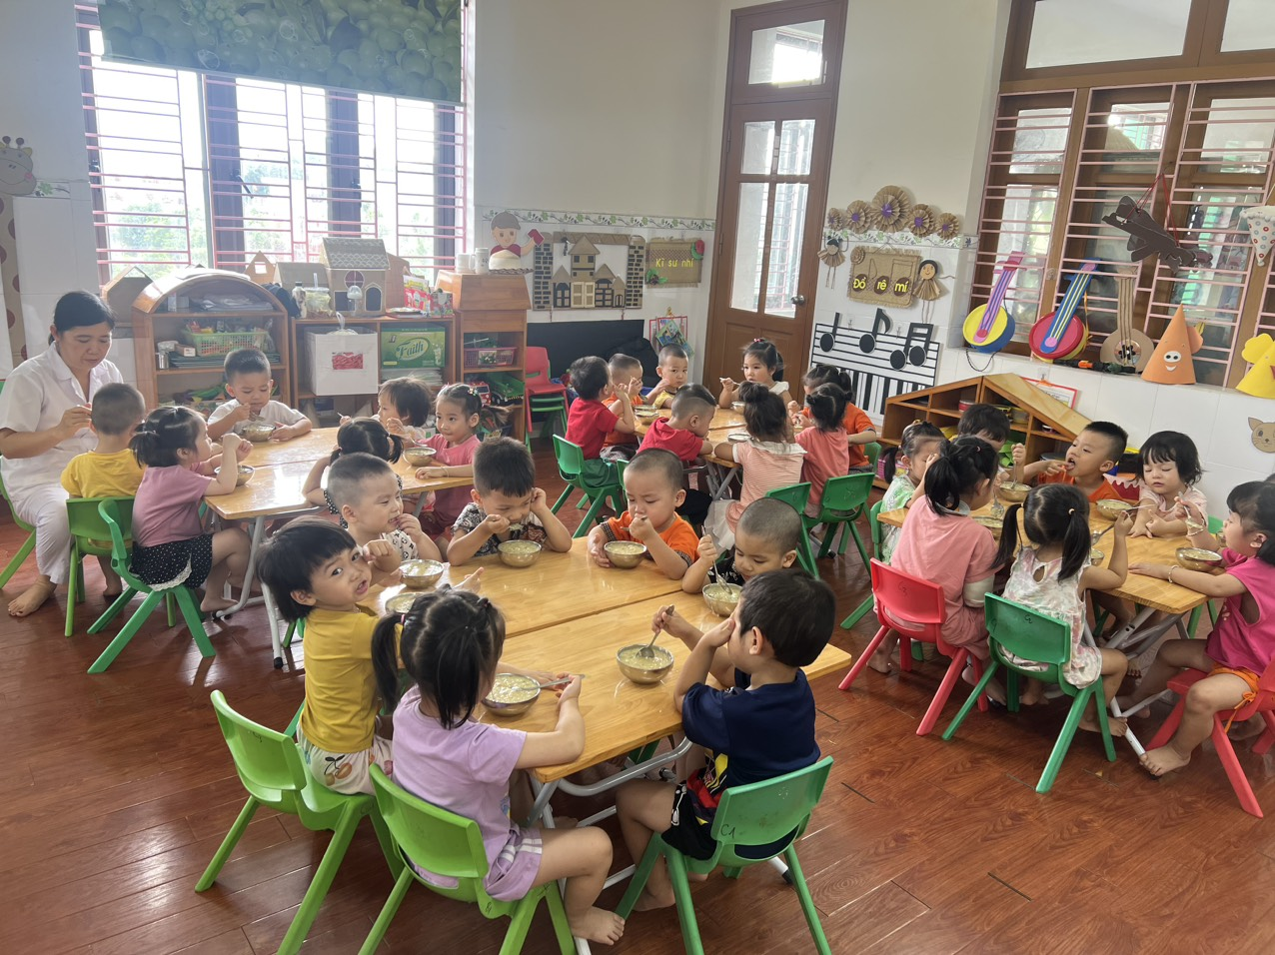

Slide 17
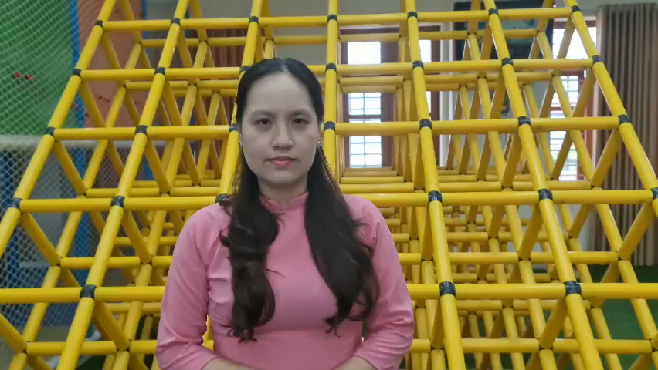

Slide 18
